Slide 1
Introduksjon
1
Disse numrene indikerer hvilket punkt i kontrakten informasjonen er relevant for.
Underkapitteltittel
Spørsmål
Svar
Tips
Denne veilederen er for deg som skal skrive en studentoppgave i samarbeid med en ekstern virksomhet. Dette samarbeidet krever at du skriver under på en standardavtale, som ivaretar rettighetene dine til resultatene av oppgaven.
Du kan finne standardkontrakten for samarbeid med ekstern virksomhet her:
Utbrodering
Definisjon
Utbrodering

Slide 2
Studentoppgave i samarbeid med ekstern virksomhet

Slide 3
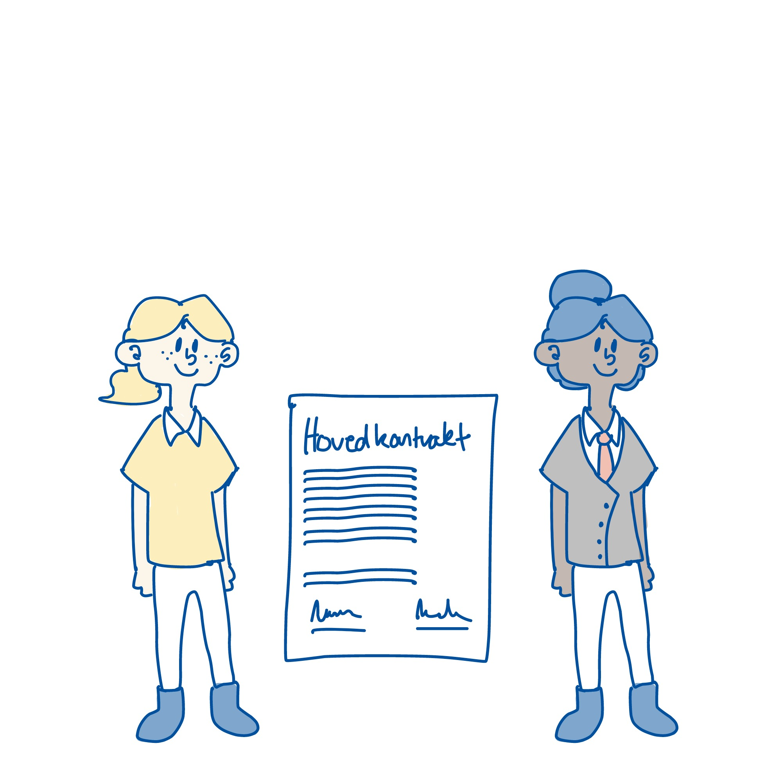
Introduksjon
1
Disse numrene indikerer hvilket punkt i kontrakten informasjonen er relevant for.
Denne veilederen er for deg som skal skrive en studentoppgave i samarbeid med en ekstern virksomhet. Dette samarbeidet krever at du skriver under på en standardavtale, som ivaretar rettighetene dine til resultatene av oppgaven.
Du kan finne standardkontrakten for samarbeid med ekstern virksomhet her:
Standardkontrakt

Slide 4
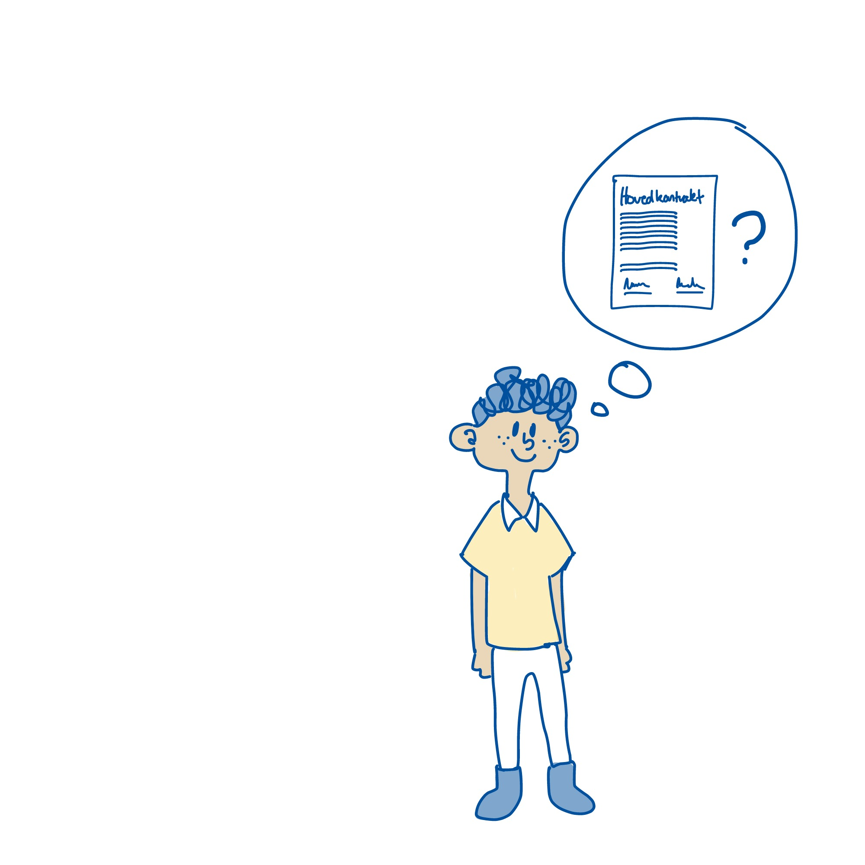
Introduksjon
Det er viktig at du setter deg godt inn i avtalen.
Denne veilederen tar deg gjennom de sentrale temaene i avtalen slik du kan få bedre oversikt.
Du kan finne mer informasjon om samarbeidsoppgaver med eksterne virksomheter her:
Samarbeidsoppgaver

Slide 5
1. Generelt

Slide 6
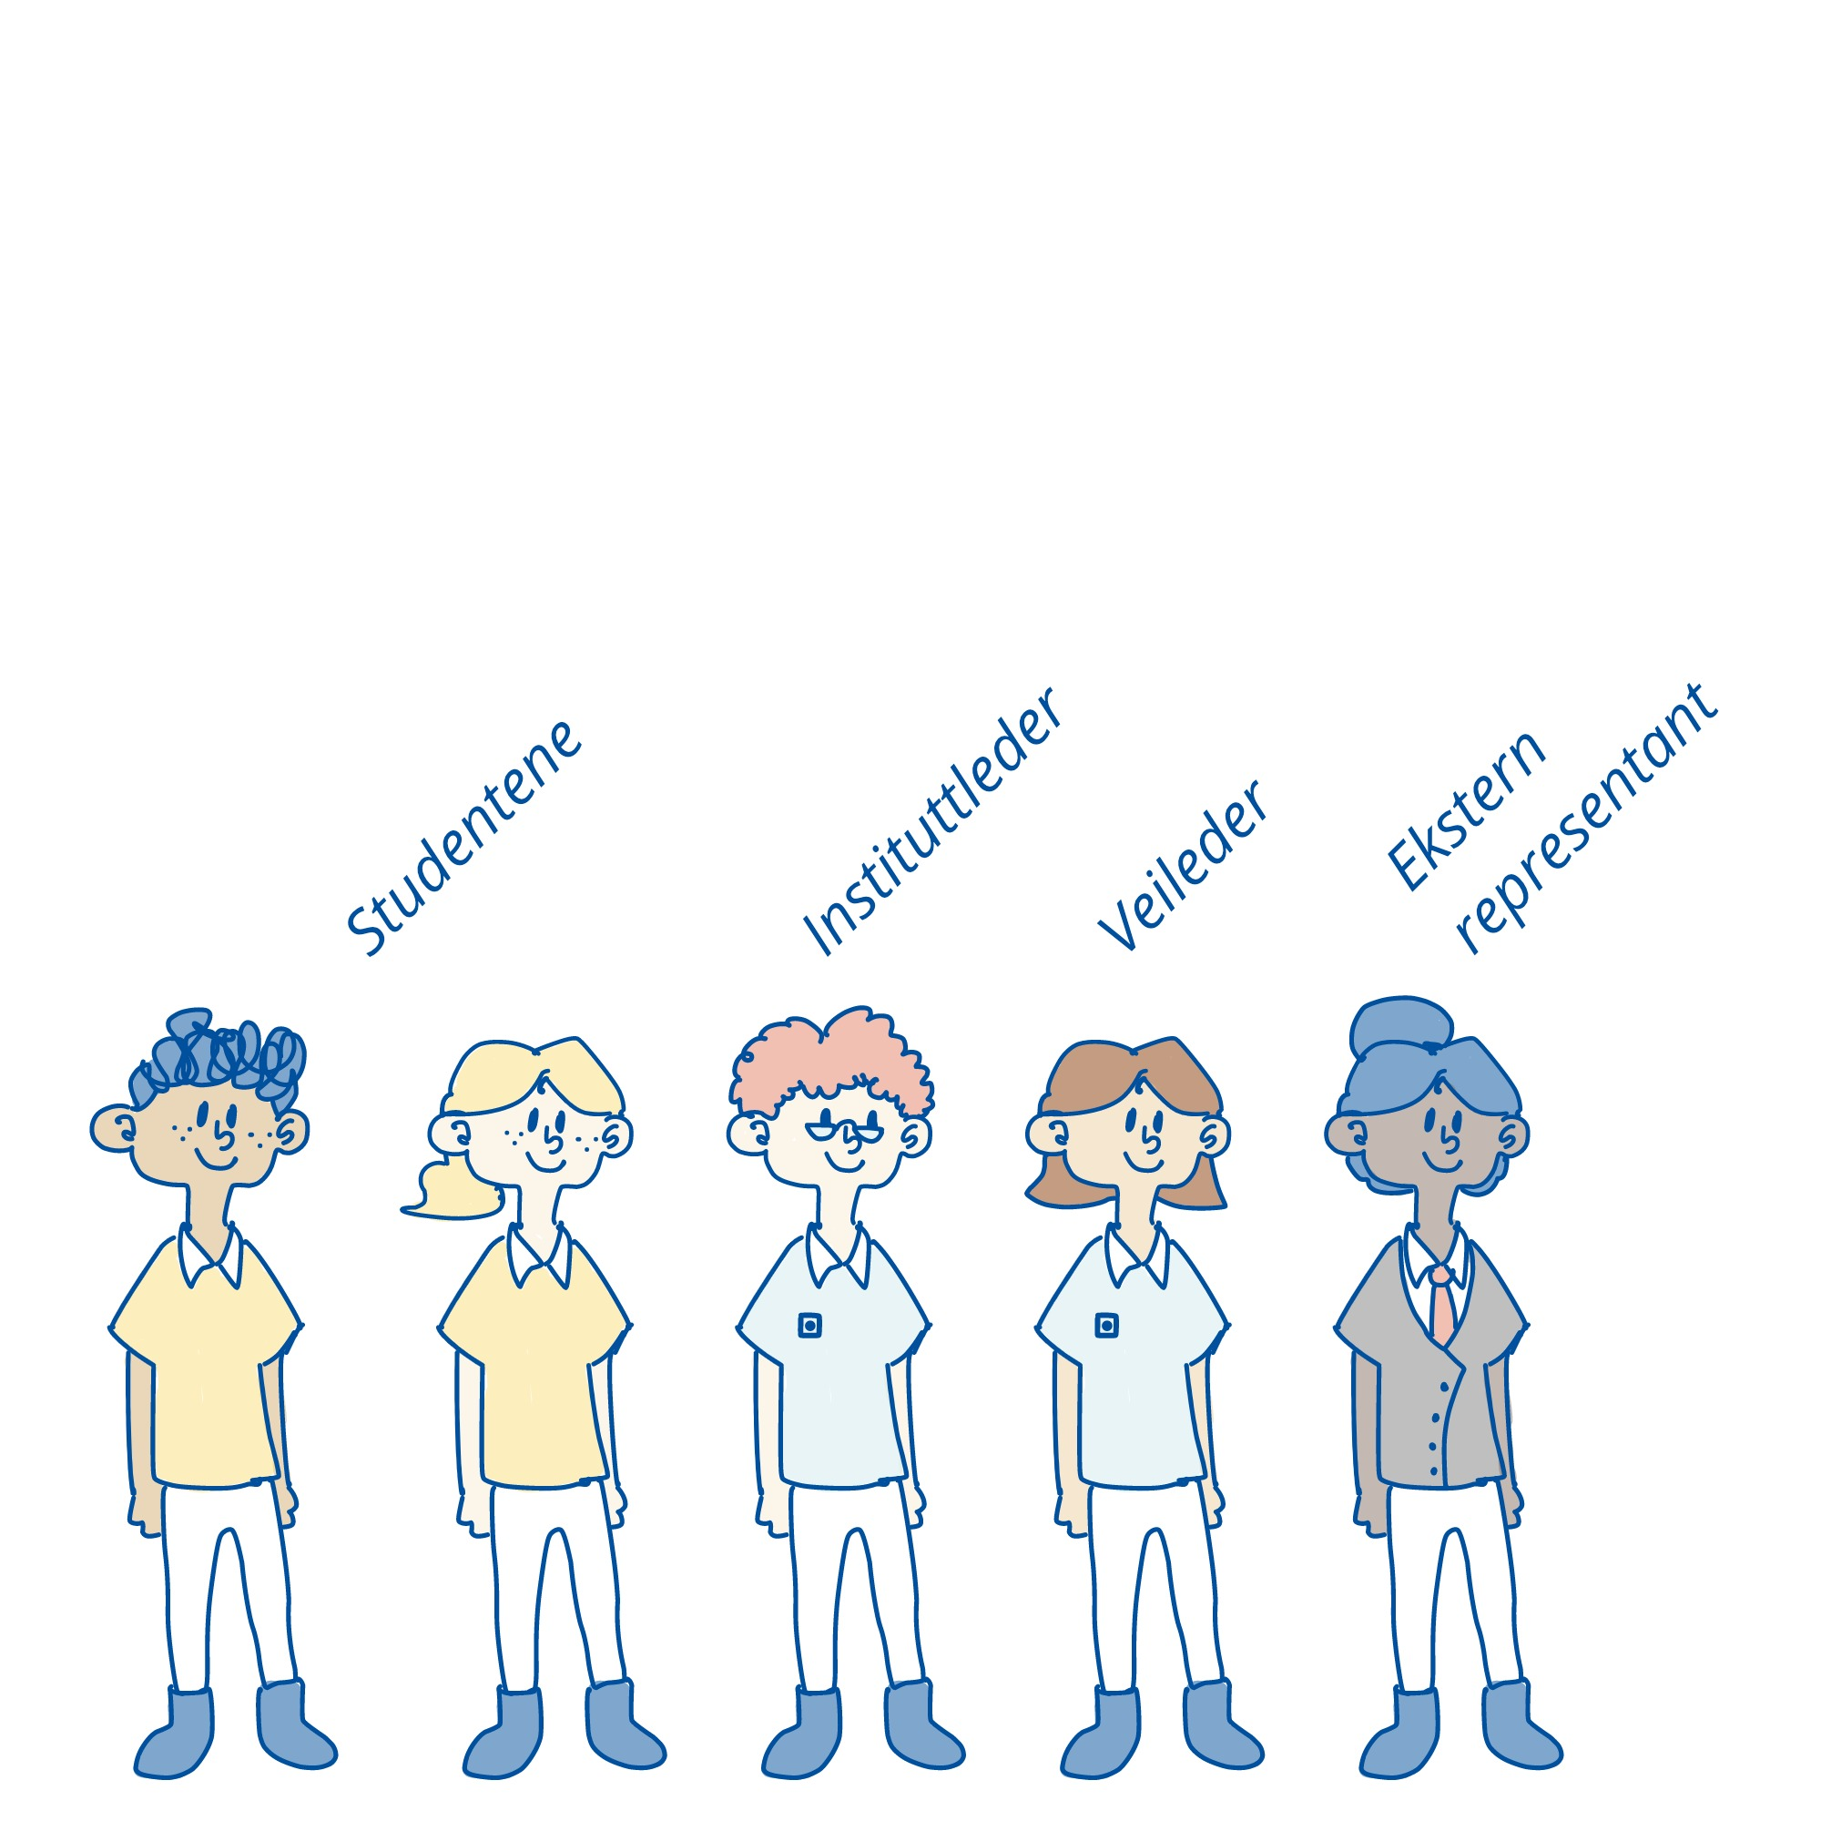
Generelt
1
Hvem er involvert?
Hvorfor er dette nødvendig?
Du har ansvar for å ivareta dine egne rettigheter i samarbeidet. Standardkontrakten er et virkemiddel for dette
Instituttleder signerer på vegne av NTNU. Veileder har overordnet faglig ansvar og innsikt i prosjektet på vegne av NTNU.
Én representant signerer på vegne av ekstern virksomhet.
Studenten(e) signerer på vegne av seg selv.

Slide 7
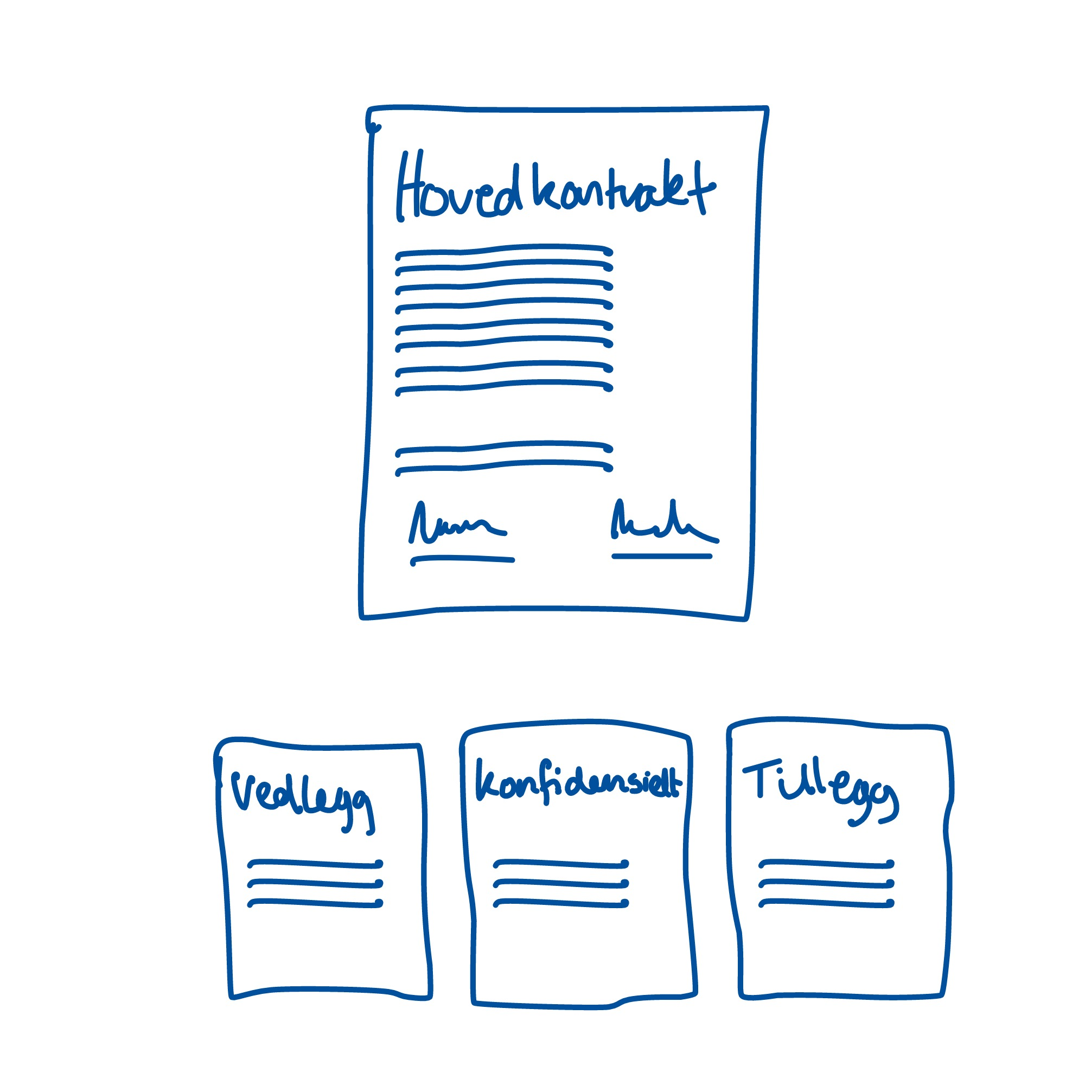
Generelt
1
Hovedkontrakt og vedlegg
Standardavtalen består av en hoveddel - "Standardavtale for utføring av studentoppgave i samarbeid med ekstern bedrift" - samt eventuelle vedlegg.
Vedlegg kan være en konfidensialitetsavtale, spesifikasjon av prosjektgrunnlag eid av avtalepart eller tredjepart, eller en tilleggsavtale med bedriften.

Slide 8
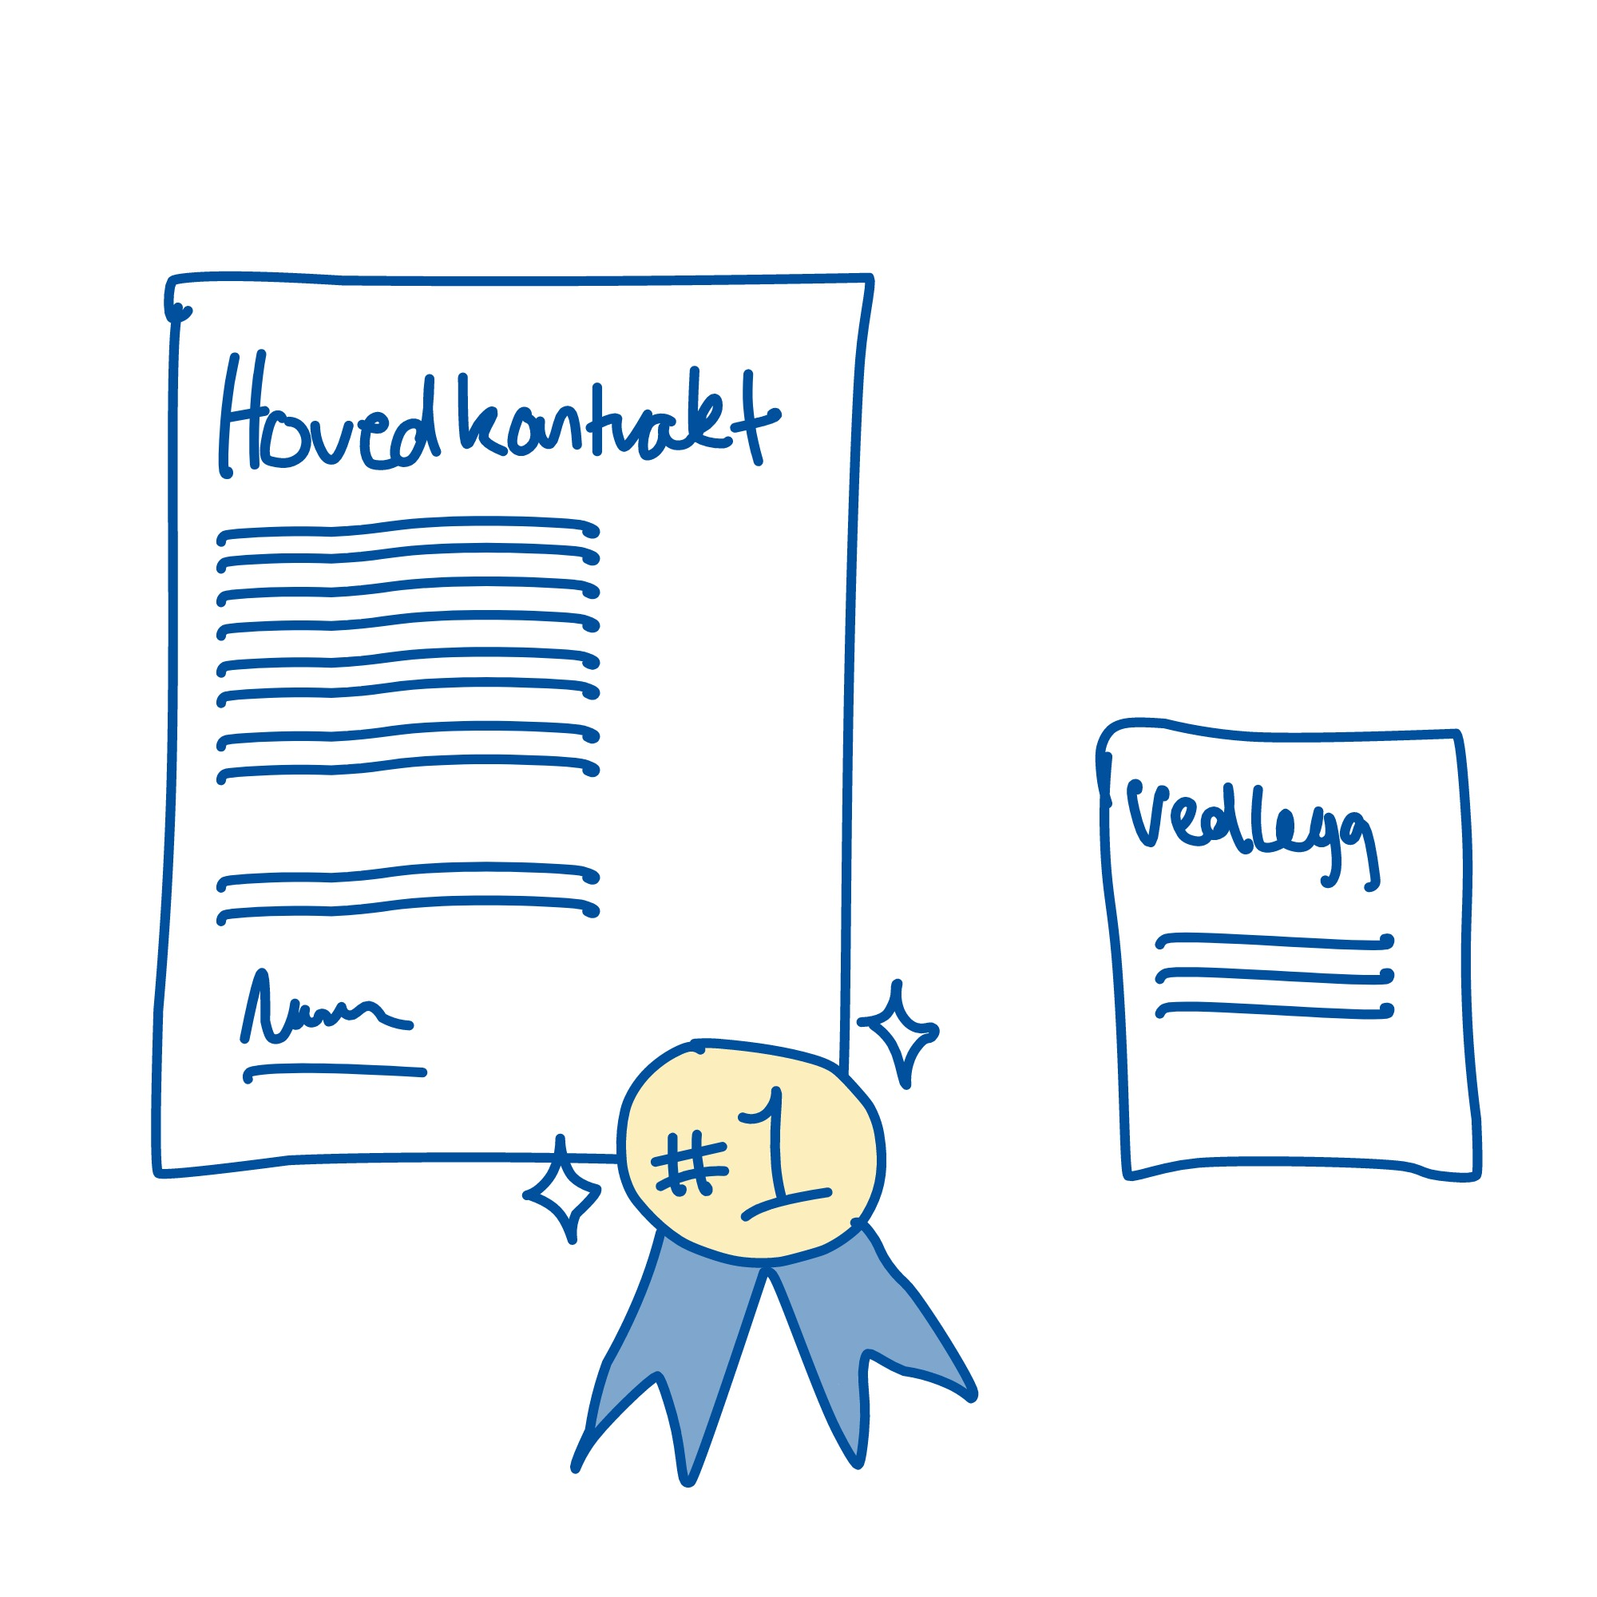
Generelt
9
Gyldighet foran andre avtaler
Standardavtalen skal ha gyldighet foran eventuelle vedlegg og andre avtaler som opprettes mellom partene i avtalen.
Dette er for å hindre at standardavtalen omgås ved at det blir opprettet andre motstridende avtaler, for eksempel mellom student og ekstern virksomhet, som kan føre til uklarhet i hva som gjelder.

Slide 9
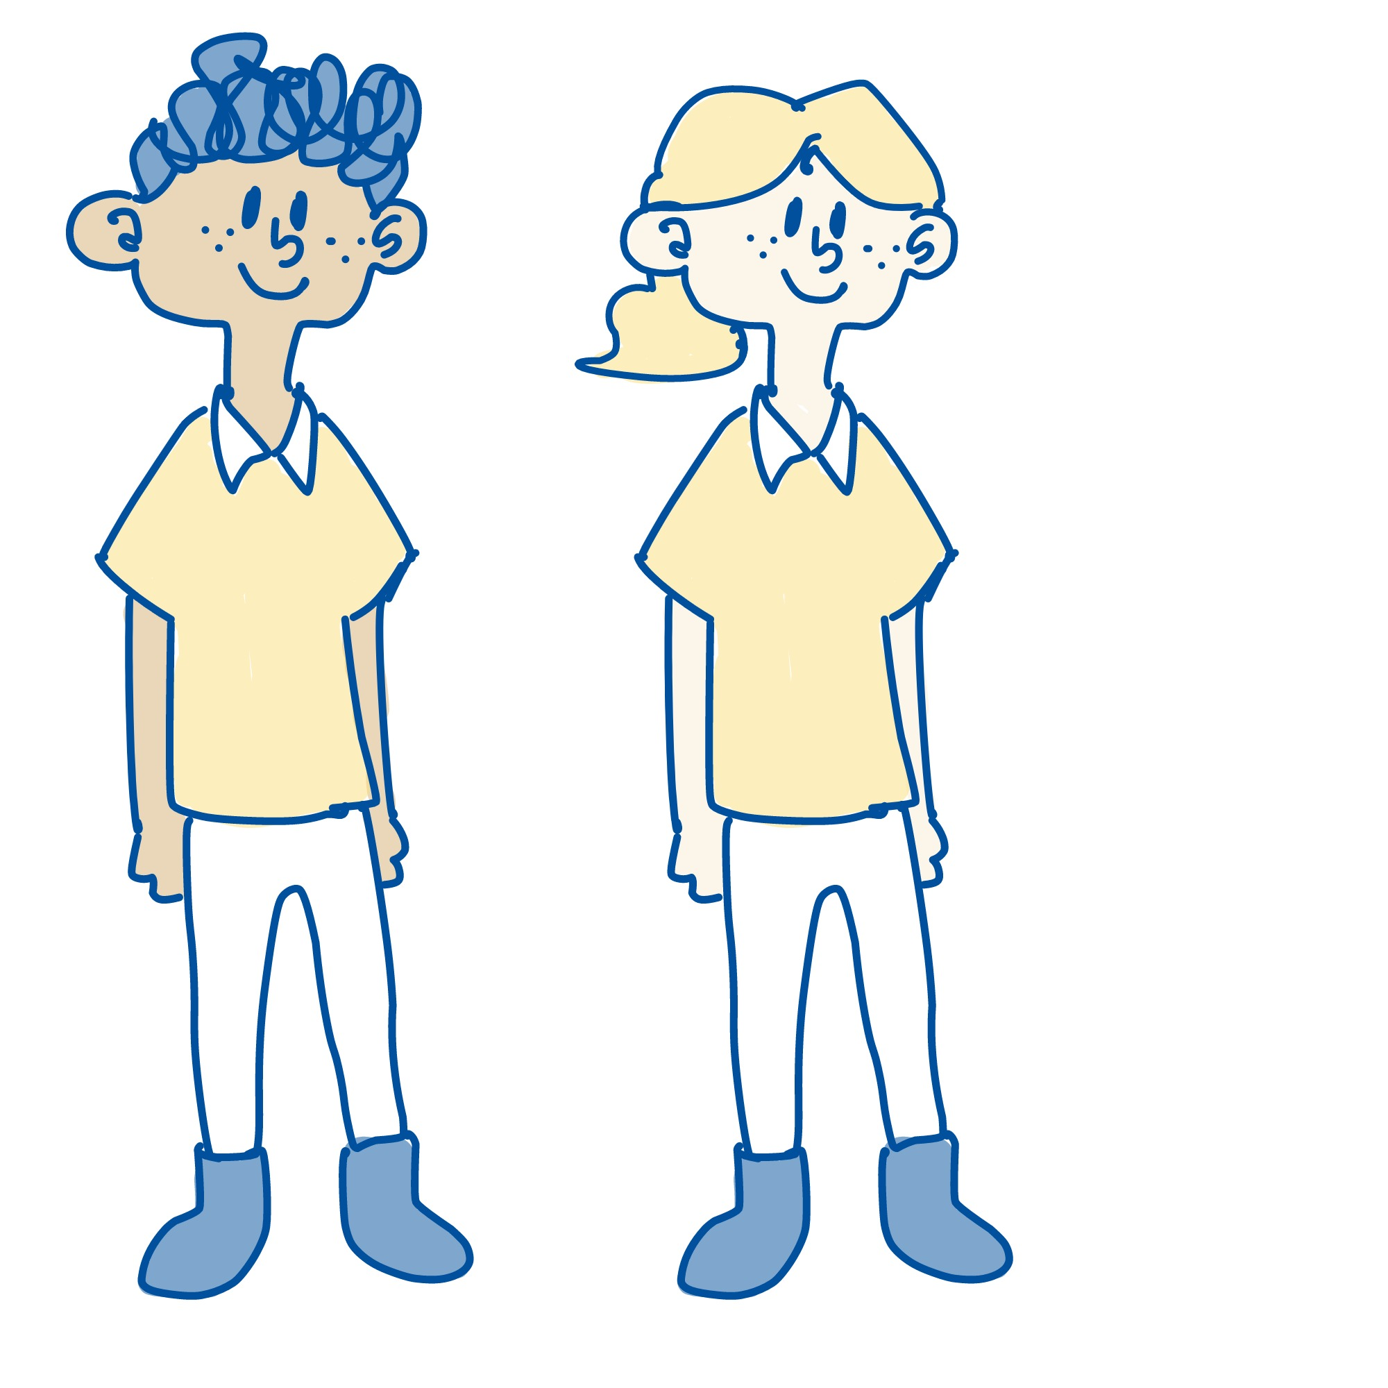
Generelt
2
Når flere studenter skriver sammen
Har vi like rettigheter?
Ja. Såfremt ikke noe annet er avtalt er samarbeidende studenter juridisk likestilte. Dette kan justeres, for eksempel hvis oppgaven baseres på resultater fra et tidligere prosjekt som en av studentene eier.
I utgangspunktet skal hver masterstudent skrive avtale med bedriften, men dersom du skriver oppgaven i samarbeid med andre kan dere også inngå denne avtalen i fellesskap.
Forutsetningen er at den eksterne parten godtar en felles avtale.

Slide 10
Generelt
1
Avklaring av immaterielle rettigheter
Prosjektbakgrunn?
Dette kan for eksempel være data innsamlet i et annet prosjekt eller data fra den eksterne virksomheten.
Dersom oppgaven baserer seg på prosjektbakgrunn som du eller noen andre har immaterielle rettigheter til, skal dette avklares på forhånd og spesifiseres i et eget vedlegg.
Vedlegget spesifiserer hva prosjektbakgrunnen består av, og hvilke begrensninger dette gir.

Slide 11
Generelt
9
Konfidensialitetsavtale – del 1
Hva kan jeg si om oppgaven?
Dersom du er usikker på hva du kan fortelle andre burde du snakke med kontaktpersonen i bedriften for å få noen praktiske eksempler på hvor grensen går. Taushetsbelagt informasjon bør også spesifiseres i en konfidensialitetsavtale.
Får du innsyn i informasjon som det er viktig for den eksterne å holde hemmelig, kan dere inngå en konfidensialitetsavtale. Her forplikter du deg til å ikke røpe opplysninger til andre om det den eksterne har definert som konfidensielt.
NTNU har laget en mal som kan benyttes for dette.
Egen konfidensialitetsavtale?
Den eksterne kan også benytte sin egen konfidensialitetsavtale så lenge den ikke er i strid med standardavtalen for oppgaven. Er den det, går NTNU sin standardavtale for oppgaven foran.
Mal for konfidensialitetsavtale

Slide 12
Generelt
9
Konfidensialitetsavtale – del 2
Hva kan jeg si om oppgaven?
Dersom du er usikker på hva du kan fortelle andre burde du snakke med kontaktpersonen i bedriften for å få noen praktiske eksempler på hvor grensen går. Taushetsbelagt informasjon bør også spesifiseres i en konfidensialitetsavtale.
Du forplikter deg til å bevare taushet om de konfidensielle forholdene i 5 år, og avtalen skal legges ved standardavtalen for oppgaven.
Når du skriver under en konfidensialitetsavtale vil du være underlagt de alminnelige reglene om straff og erstatning ved eventuelt brudd på taushetsplikten.
Mal for konfidensialitetsavtale

Slide 13
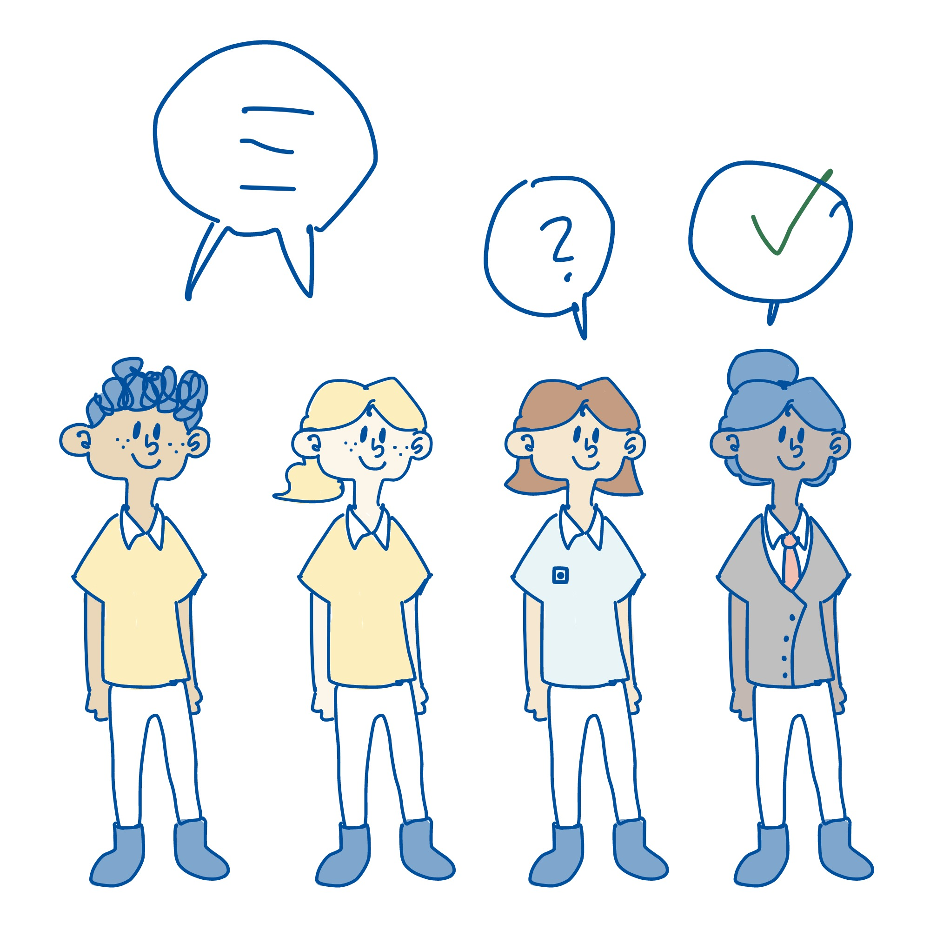
Generelt
9
Uenigheter
Voldgift
Dette er en form for privat rettergang der tvisten løses utenfor domstolene, men med en prosess stort sett som ved en rettssak.
Partene skal først forsøke å løse uenigheter med forhandlinger seg imellom. Dersom dette ikke lykkes, skal tvisten avgjøres ved voldgift.
Voldgift har den fordel at saken kan løses hurtigere og at avgjørelsen som hovedregel ikke kan ankes hvilket også bidrar til at det går raskere å få en endelig avgjørelse.

Slide 14
2. Studentens rettigheter

Slide 15
Studentens rettigheter
4
Generelt
Opphavsrett
Retten den som skaper et åndsverk har til å fremstille eksemplar av åndsverket og gjøre det tilgjengelig for allmennheten.
Uansett hva som skjer har du opphavsrett til oppgaven din, og du beholder de ideelle rettighetene uansett hvem som har fått bruksrett eller eiendomsrett til resultatene. Du har rett til å bli navngitt og vern mot krenkende bruk.
Du eier oså resultatene, men du kan gjennom avtale gi andre rett til å bruke eller eie resultatene.
Bruksrett
Den som eier resultatene kan gi andre en rett til å bruke resultatene. Studenten gir for eksempel den eksterne virksomheten rett til å bruke resultatene fra studentoppgaven.
Eiendomsrett
Den som eier resultatene bestemmer over dem. Utgangspunktet er at studenten eier resultatene fra sitt studentarbeid. Eiendomsretten kan også gjennom avtale overføres til andre.

Slide 16
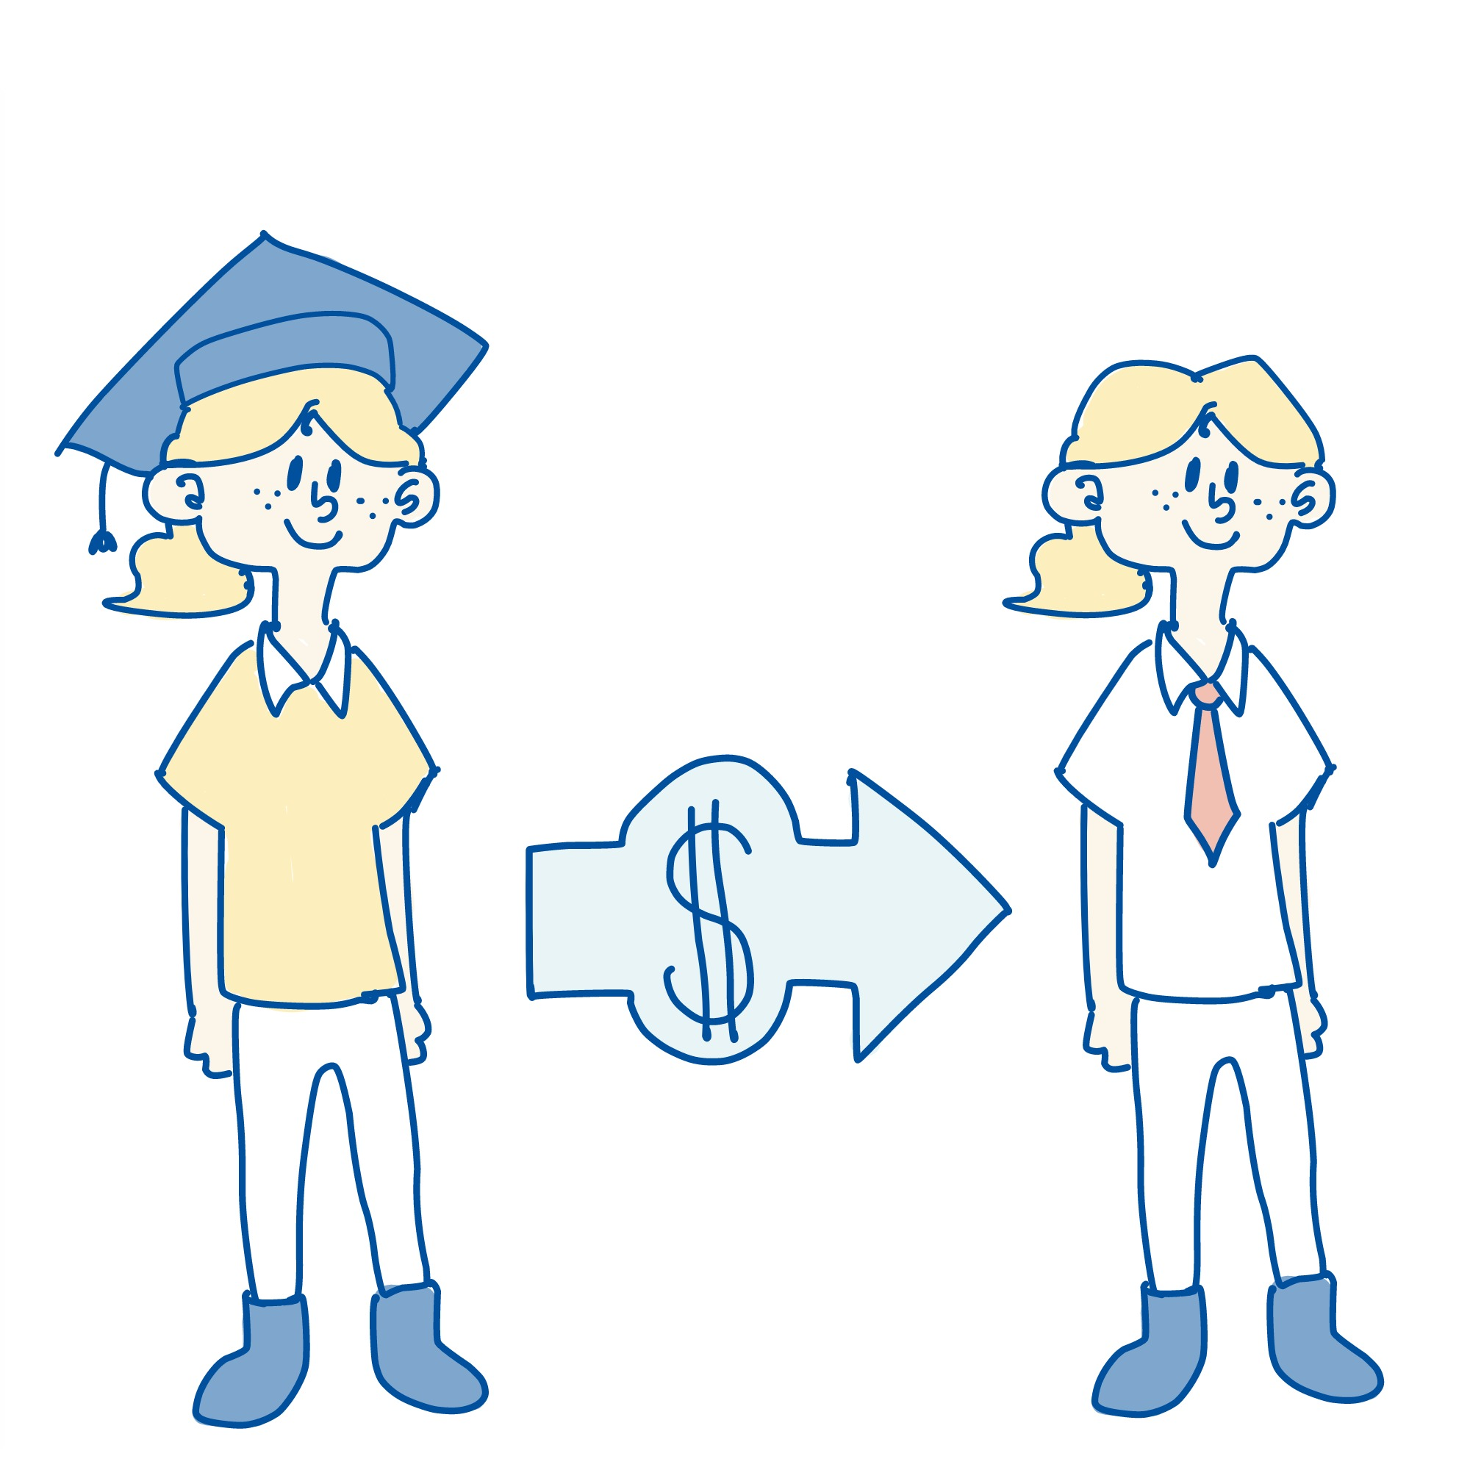
Studentens rettigheter
3
Kan jeg motta lønn for oppgaven?
Oppgaven skal være et selvstendig studentarbeid. Dersom du mottar lønn for oppgaven er du i et arbeidsforhold, og da gjelder andre rettigheter – for eksempel at det er den eksterne parten som eier resultatene dine.
For at oppgaven skal være et selvstendig studentarbeid kan du altså ikke motta lønn fra ekstern virksomhet i løpet av oppgaven.

Slide 17
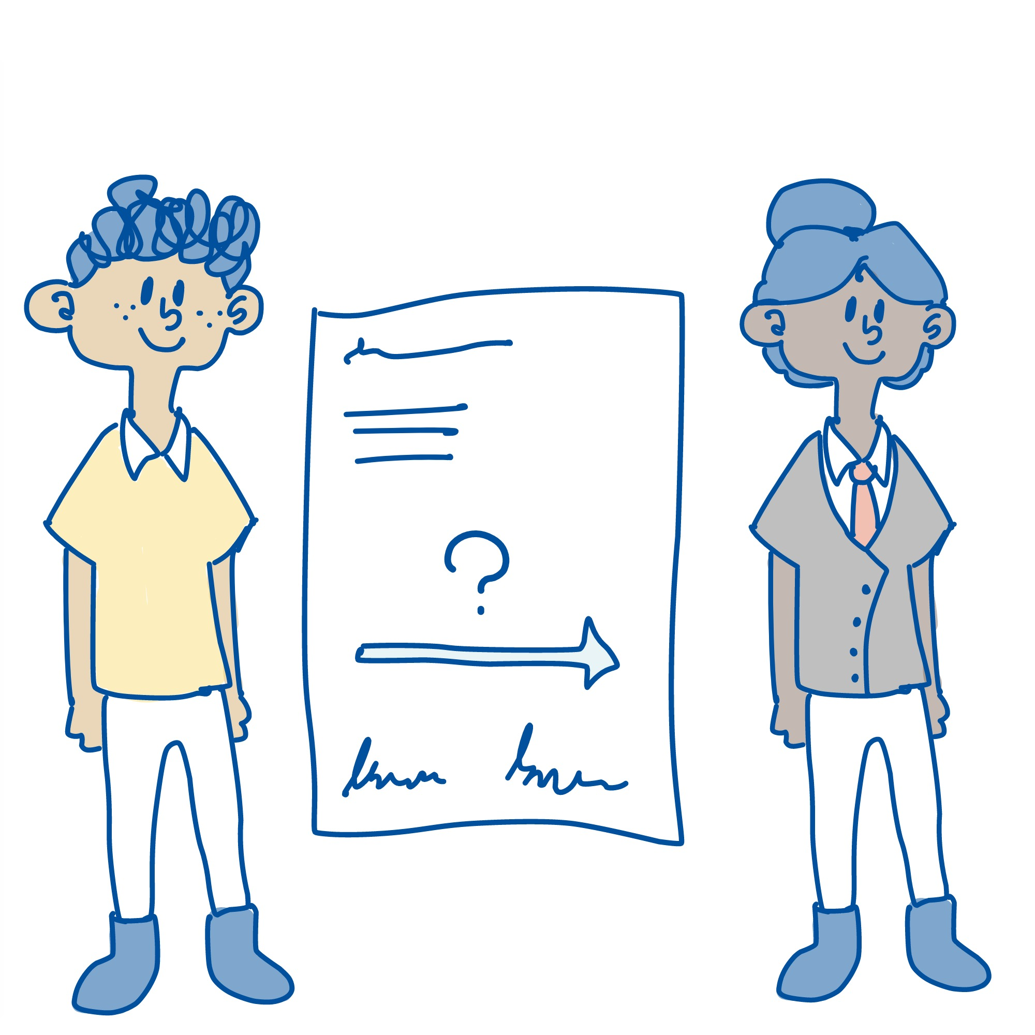
Studentens rettigheter
5
Overføring av eiendomsrett - generelt
Hvorfor skal jeg overføre?
Den eksterne virksomheten skal særskilt begrunne hvorfor en slik overføring er nødvendig. Det kan for eksempel være fordi prosjektet er en del av et større samarbeidsprosjekt eller er kritisk for bedriftens virksomhet.
Standardavtalen gir deg anledning til å føre over eiendomsretten til den eksterne virksomhet før oppgaven er påbegynt.
Overføringen kan være en forutsetning for samarbeidet, men avtalen kan kanskje nyanseres slik at du ivaretar rettighetene du eventuelt har behov for i fremtiden.

Slide 18
Studentens rettigheter
5
Overføring av eiendomsrett - generelt
I tvil om overføring?
Dersom du er i tvil om du bør overføre eiendomsretten, eller eventuelt hvilke resultater du bør overføre, til den eksterne virksomheten bør du diskutere dette med veilederen din!
Du kan for eksempel overføre eiendomsretten til et datamaskinprogram du har utviklet. Da vil det være den nye eieren som bestemmer over programmet i fremtiden.
Da har du ikke lenger rett til å kommersialisere datamaskinprogrammet, ettersom den nye eieren vil ha overtatt denne retten.

Slide 19
3. Patenterbare oppfinnelser

Slide 20
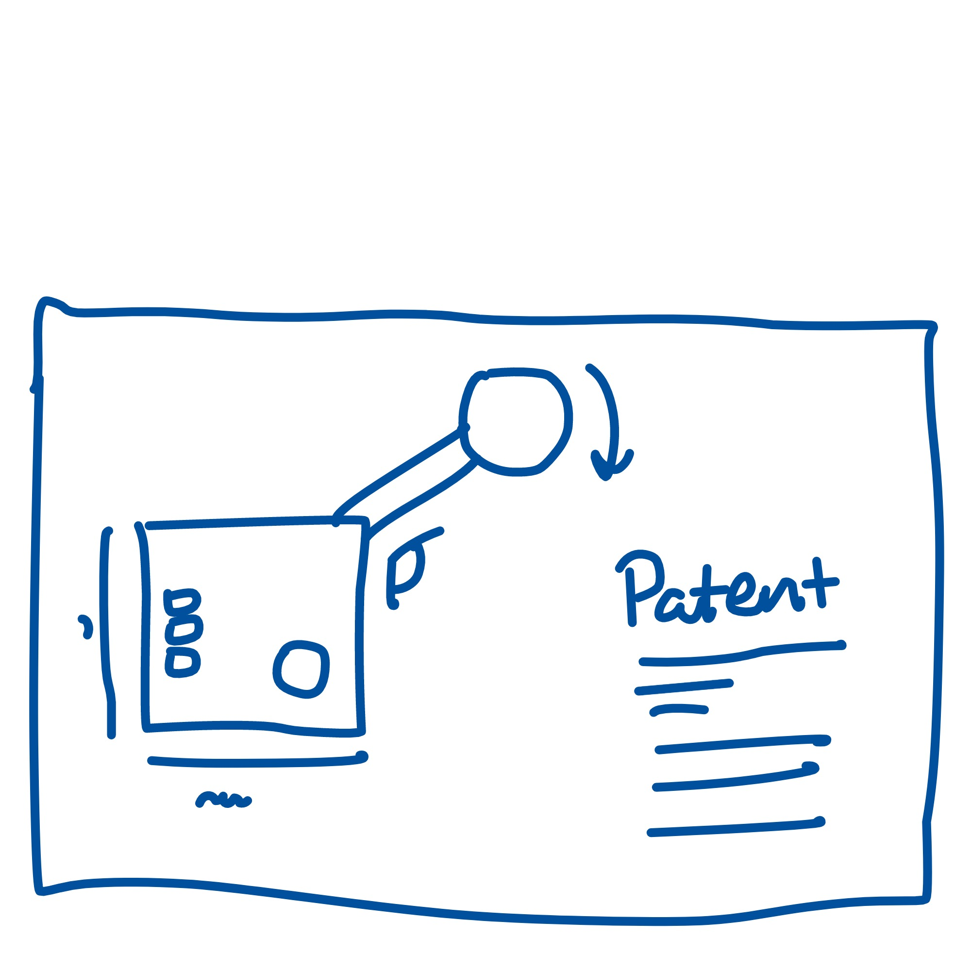
Patenterbare oppfinnelser
6
Hva er en patent?
Hva kan patenteres?
Konkrete tekniske løsninger eller oppfinnelser kan patenteres. Idéen må også være ny og du må inneha retten til å patentere den.
Patentering innebærer en enerett til å utnytte en oppfinnelse kommersielt for et begrenset tidsrom, vanligvis i 20 år. I enkelte tilfeller kan resultatet av studentoppgaver være en patenterbar oppfinnelse.
Patentering gjøres gjennom Patentstyret i Norge. Det innebærer noen gebyrer og tar ofte en del tid å fullføre, gjerne flere år.

Slide 21
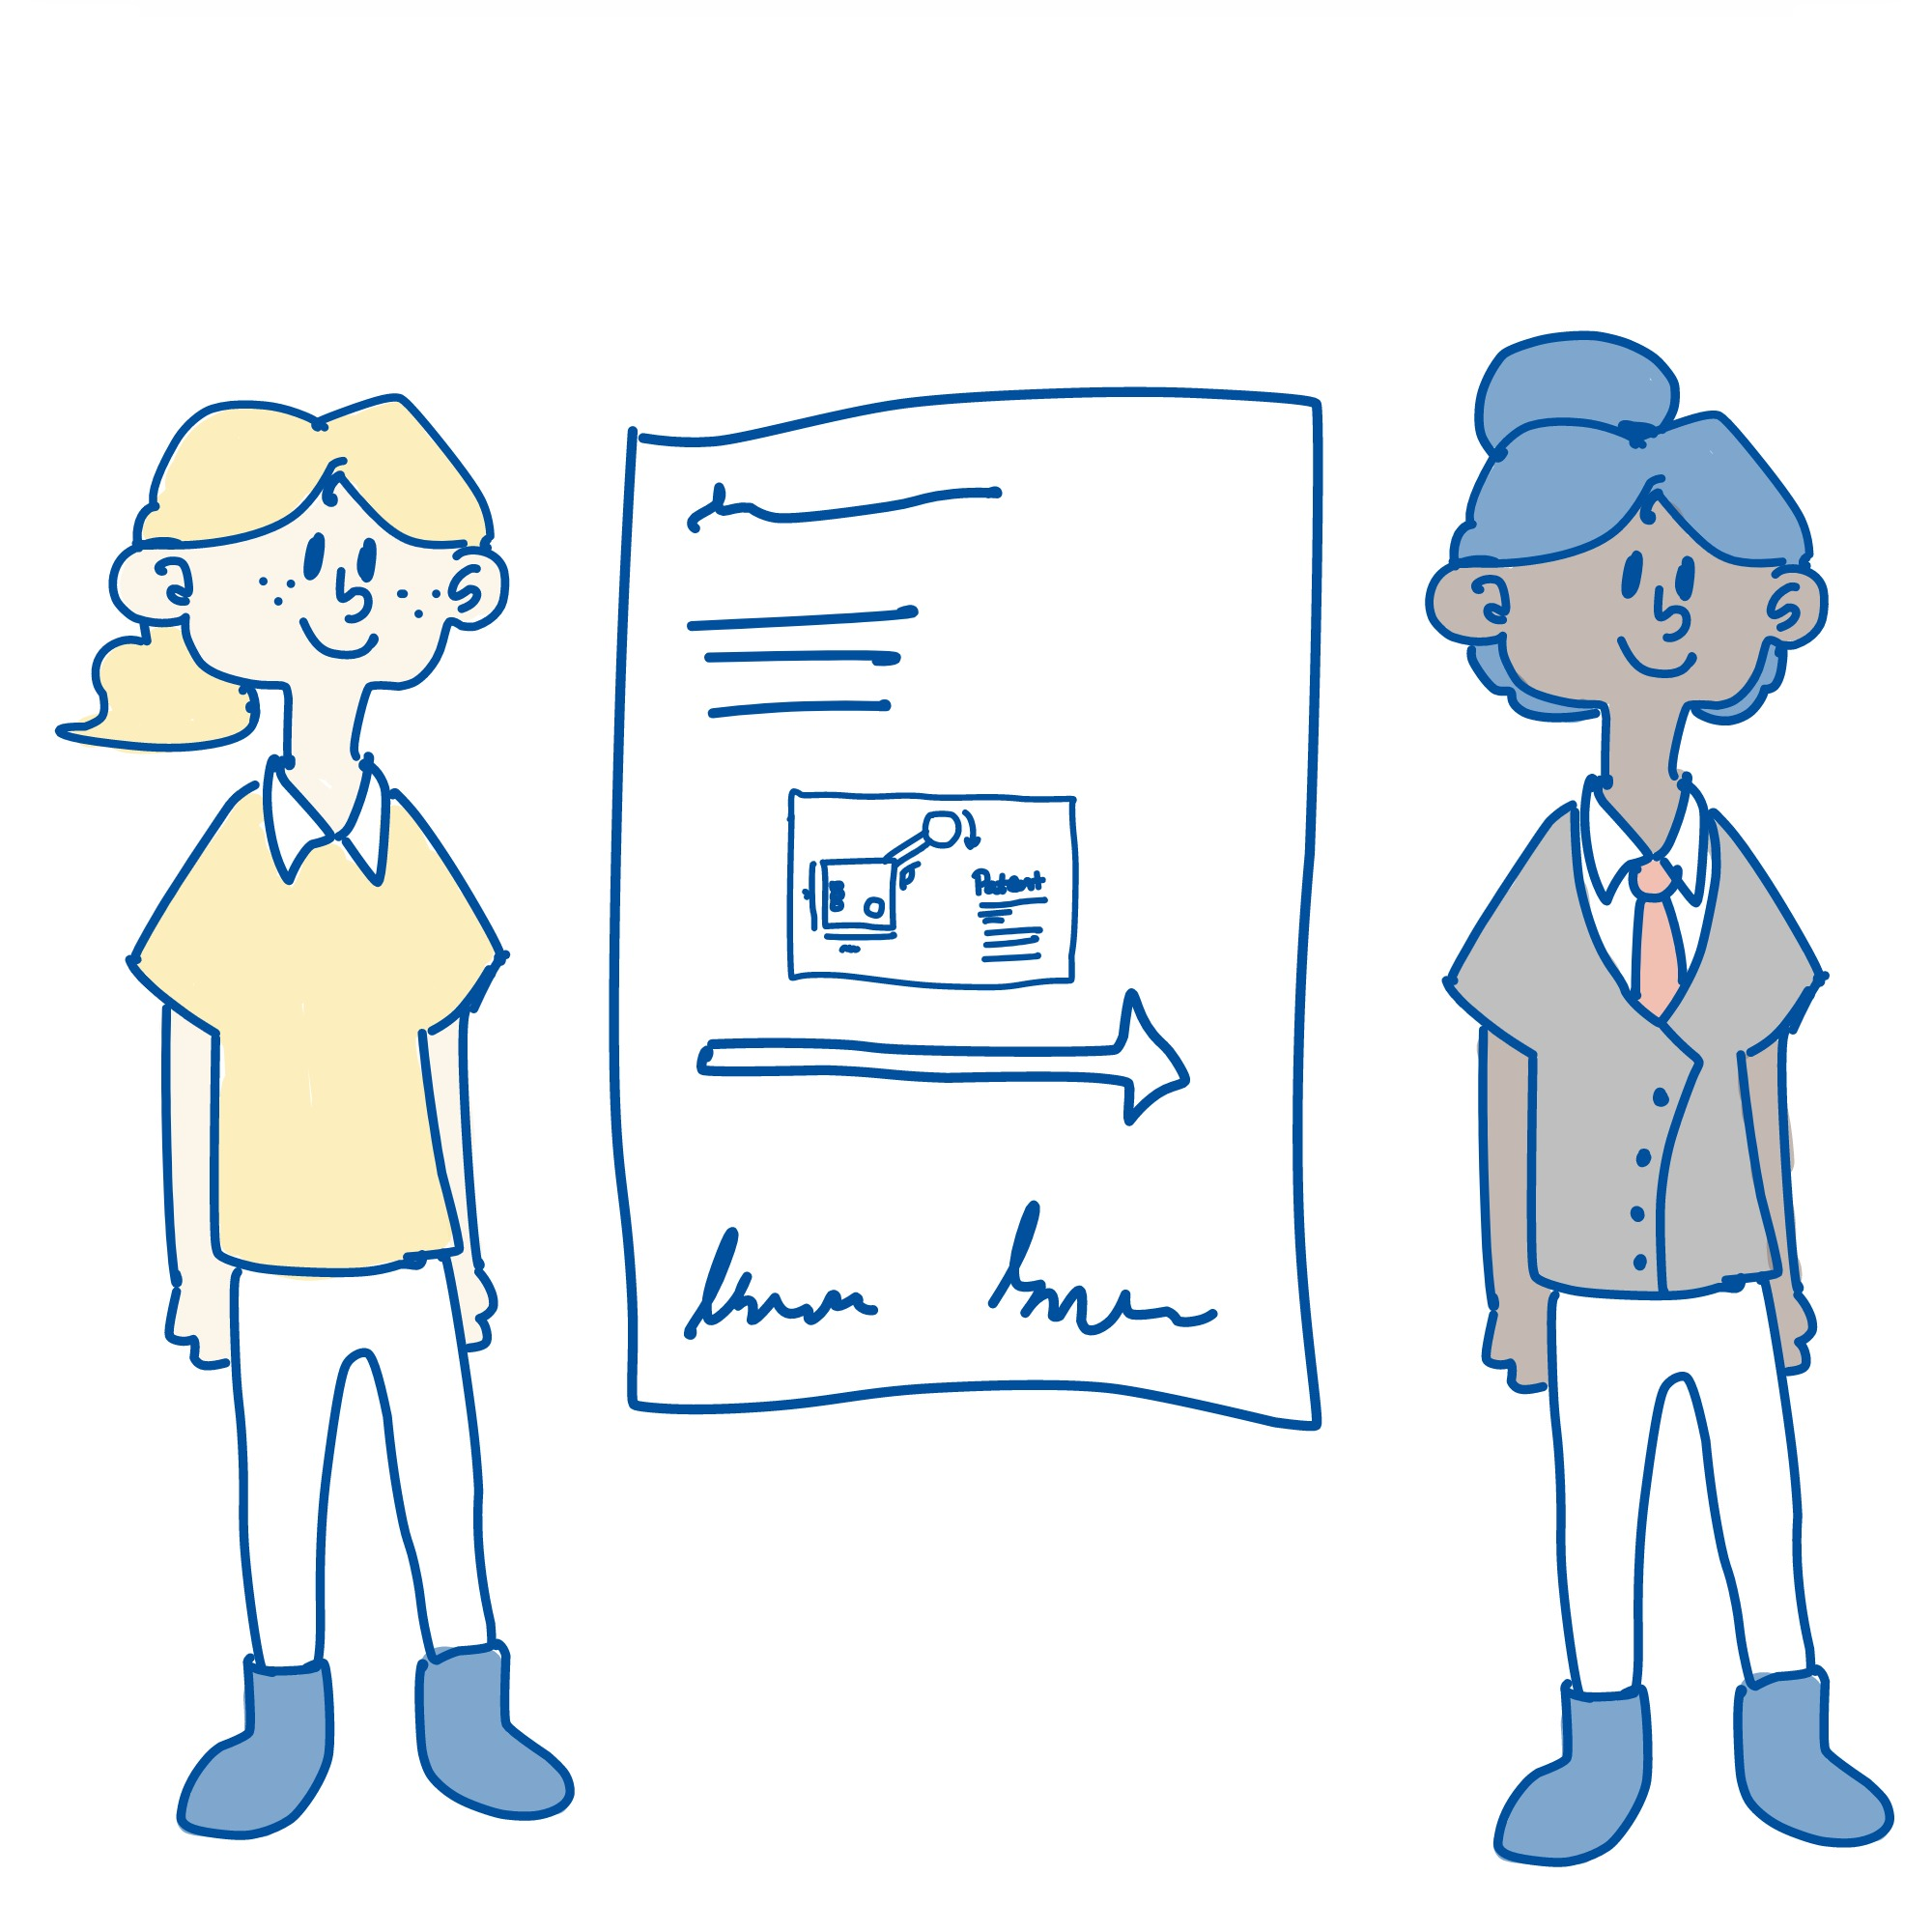
Patenterbare oppfinnelser
6
Overføring av rett til patentering
Hvorfor skal jeg overføre?
Den eksterne virksomheten skal særskilt begrunne hvorfor en slik overføring er nødvendig. Dersom studenten får patent på noe bedriften trenger kan dette skape problemer for andre relaterte prosjekter.
Studenten kan gjennom avtale overføre retten til å patentere en oppfinnelse til den eksterne dersom oppfinnelsen faller inn under den eksterne sitt virksomhetsområde.
Den eksterne virksomheten kan også kreve dette som en forutsetning for samarbeid. Studenten skal i tilfelle kompenseres.

Slide 22
Patenterbare oppfinnelser
5
Overføring av eiendomsrett - generelt
I tvil om overføring?
Dersom du er i tvil om du bør overføre eiendomsretten, eller eventuelt hvilke resultater du bør overføre, til den eksterne virksomheten bør du diskutere dette med veilederen din!
Dersom du overfører retten til å patentere oppfinnelsen din skal du ifølge loven om arbeidstakeroppfinnelser sikres en rimelig kompensasjon.
Ved fastsettelse av godtgjørelsen skal det tas hensyn til oppfinnelsens verdi og omfanget av retten den eksterne virksomheten overtar.

Slide 23
4. Den eksterne virksomheten

Slide 24
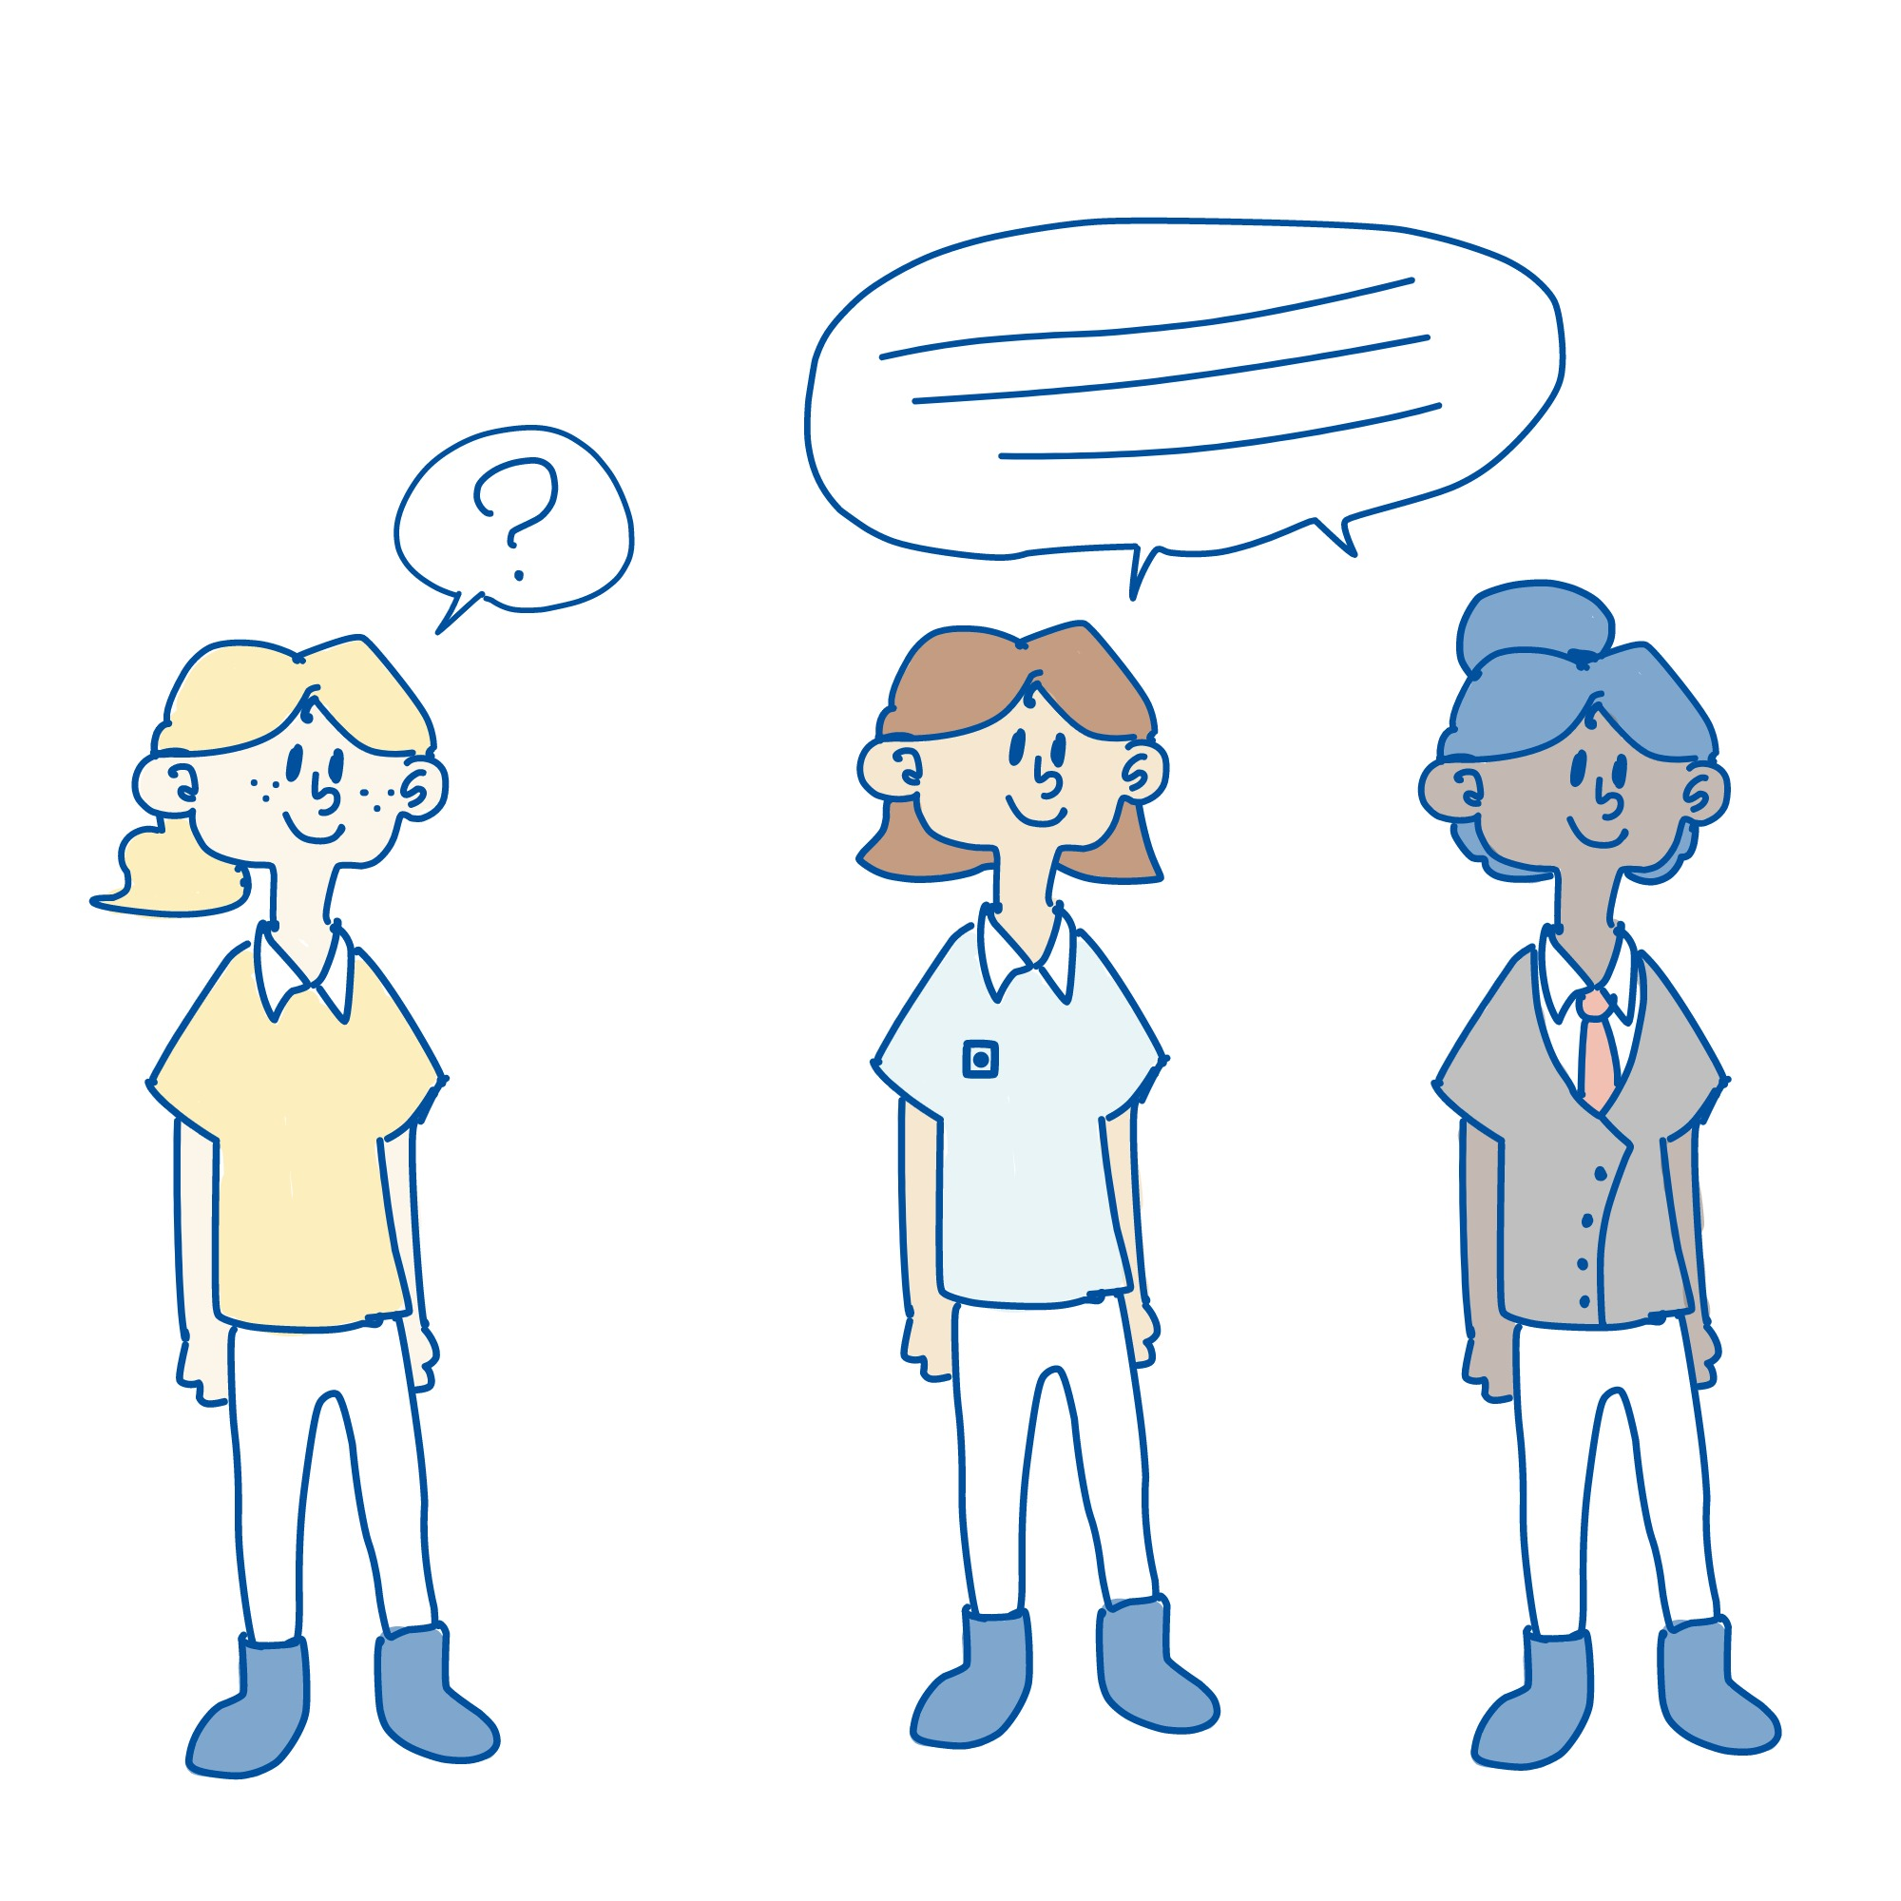
Den eksterne virksomheten
3
Kompetanse
Kompetanse
Bedriften forplikter seg her til å legge til rette for at du kan skrive en god oppgave på tema. Dersom samarbeidet ikke fungerer må du ta dette opp med veileder.
Den som er kontaktperson ved den eksterne virksomheten skal ha nødvendig faglig kompetanse til å gi deg veiledning i utføringen av oppgaven, sammen med veileder fra NTNU.
Det er ingen spesifikke krav til utdanning, men vedkommende må gjennom utdanning og/eller yrkespraksis ha mulighet til å gi deg veiledning i din konkrete oppgave.

Slide 25
Den eksterne virksomheten
3
Utgifter til gjennomføring av oppgaven
Hvilke utgifter kan dekkes?
Dette kan for eksempel være reiser, materialer for bygging av prototype, utgifter i forbindelse med innsamling av data, innkjøp av prøver, tester på lab, kjemikalier etc.
Det vanlig at det er den eksterne virksomheten som dekker utgifter til gjennomføring av oppgaven.
Det er rom for å avklare utgifter underveis i arbeidet, men det er en fordel å spesifisere dette i grove trekk ved starten av oppgaven.
Husk å alltid avklare utlegg på forhånd.

Slide 26
Den eksterne virksomheten
5
Hovedregel om rettigheter
Bruksrett
Den som eier resultatene kan gi andre en rett til å bruke resultatene. Studenten gir for eksempel den eksterne virksomheten rett til å bruke resultatene fra studentoppgaven.
Standardavtalen gir den eksterne virksomheten bruksrett. I hovedsak vil studenten bevare eiendomsretten og kan ved et senere tidspunkt også gi andre aktører bruksrett.
Det at du beholder eiendomsretten vil si at du også senere kan velge å kommersialisere resultatene selv eller overføre eiendomsretten til noen andre.
Eiendomsrett
Den som eier resultatene bestemmer over dem. Utgangspunktet er at studenten eier resultatene fra sitt studentarbeid. Eiendomsretten kan også gjennom avtale overføres til andre.

Slide 27
Den eksterne virksomheten
5
Unntak – del 1
Unntaksvis kan den eksterne virksomheten overta eiendomsretten til resultatene. I fremtiden vil det da være den eksterne som bestemmer over videre bruk.
Ekstern virksomhet må særskilt begrunne hvorfor det er behov for overføring av eiendomsrett i avtalen.

Slide 28
Den eksterne virksomheten
5
Unntak – del 2
Enkelte virksomheter kan ønske å få overført eiendomsrettigheten fordi studenten er en av flere aktører som jobber på samme prosjekt.
Det bli vanskelig å utnytte resultatene hvis studenten har eiendomsrett til en mindre del av prosjektet. Derfor kan dette være en forutsetning for at studenten skal kunne gjennomføre oppgaven.

Slide 29
5. NTNUs rettigheter

Slide 30
NTNUs rettigheter
7
Universitetets bruksrett
NTNU er en utdanningsinstitusjon og bygger kunnskap på kunnskap. Ved samarbeid med eksterne skal NTNU alltid sikres bruksrett til undervisnings- og forskningsmål, uavhengig av hvem som har eiendomsrett.

Slide 31
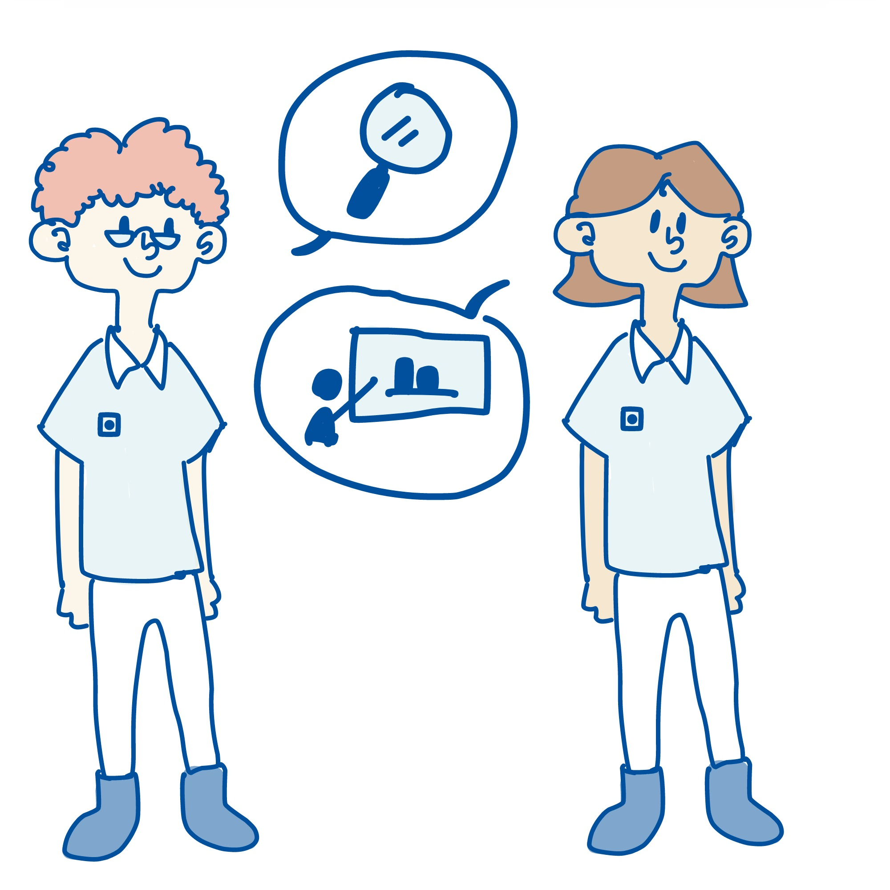
NTNUs rettigheter
7
Universitetets bruk av resultater
NTNU har kun bruksrett til resultatene for sin kjernevirksomhet og kan ikke bruke dem til kommersielle formål med mindre eiendomsretten overføres til universitetet.
Dette kan for eksempel være aktuelt dersom prosjektet er en del av et større forskningsprosjekt finansiert av en ekstern aktør.

Slide 32
6. Offentliggjøring

Slide 33
Offentliggjøring
8
Åpen kunnskap ved NTNU
NTNU Open
Dette er universitetets database for publikasjoner gjort av studenter og ansatte ved NTNU. Her kan du for eksempel finne alle masteroppgaver som er utført. Noen av disse er helt eller delvis låst og dermed unntatt offentlighet.
Målet til NTNU er at det skal være størst mulig åpenhet rundt hvilket grunnlag en akademisk grad er tildelt – altså hva som er grunnen til at en student for eksempel har oppnådd en mastergrad.
Ved å legge til rette for at studentoppgaver kan publiseres i NTNU Open vil de være tilgjengelig for alle, og kunne komme samfunnet til nytte.
NTNU Open

Slide 34
Offentliggjøring
8
Helt eller delvis utsatt offentliggjøring
Konfidensiell informasjon
Dersom oppgaven baserer seg på informasjon som den eksterne virksomheten vil holde hemmelig vil det også være naturlig å underskrive en konfidensialitetsavtale.
Offentliggjøring av oppgaven utsettes, helt eller delvis, i maksimalt tre år. Dette kan for eksempel være praktisk for å verne om den eksterne parten sine forretningshemmeligheter.
Er det inngått avtale om utsatt offentlighet ved oppstart av oppgaven, bør partene vurdere om det fortsatt er behov for dette ved levering.
Behovet for utsatt offentliggjøring må begrunnes.

Slide 35
Offentliggjøring
8
Utsettelse i mer enn 3 år
Absolutt behov?
Dersom oppgaven må unntas offentlighet over lengre tid kan man se på muligheten for å omformulere eller begrense oppgaven slik at offentliggjøring innen tre år er mulig.
Endringer skjer så raskt at tre år bør være tilstrekkelig for å vurdere kommersialisering eller eventuell søknad om patent.
Dersom den eksterne virksomheten mener det vil være behov for utsatt offentliggjøring i lenger tid, er kanskje ikke oppgaven egnet som et studentarbeid.

Slide 36
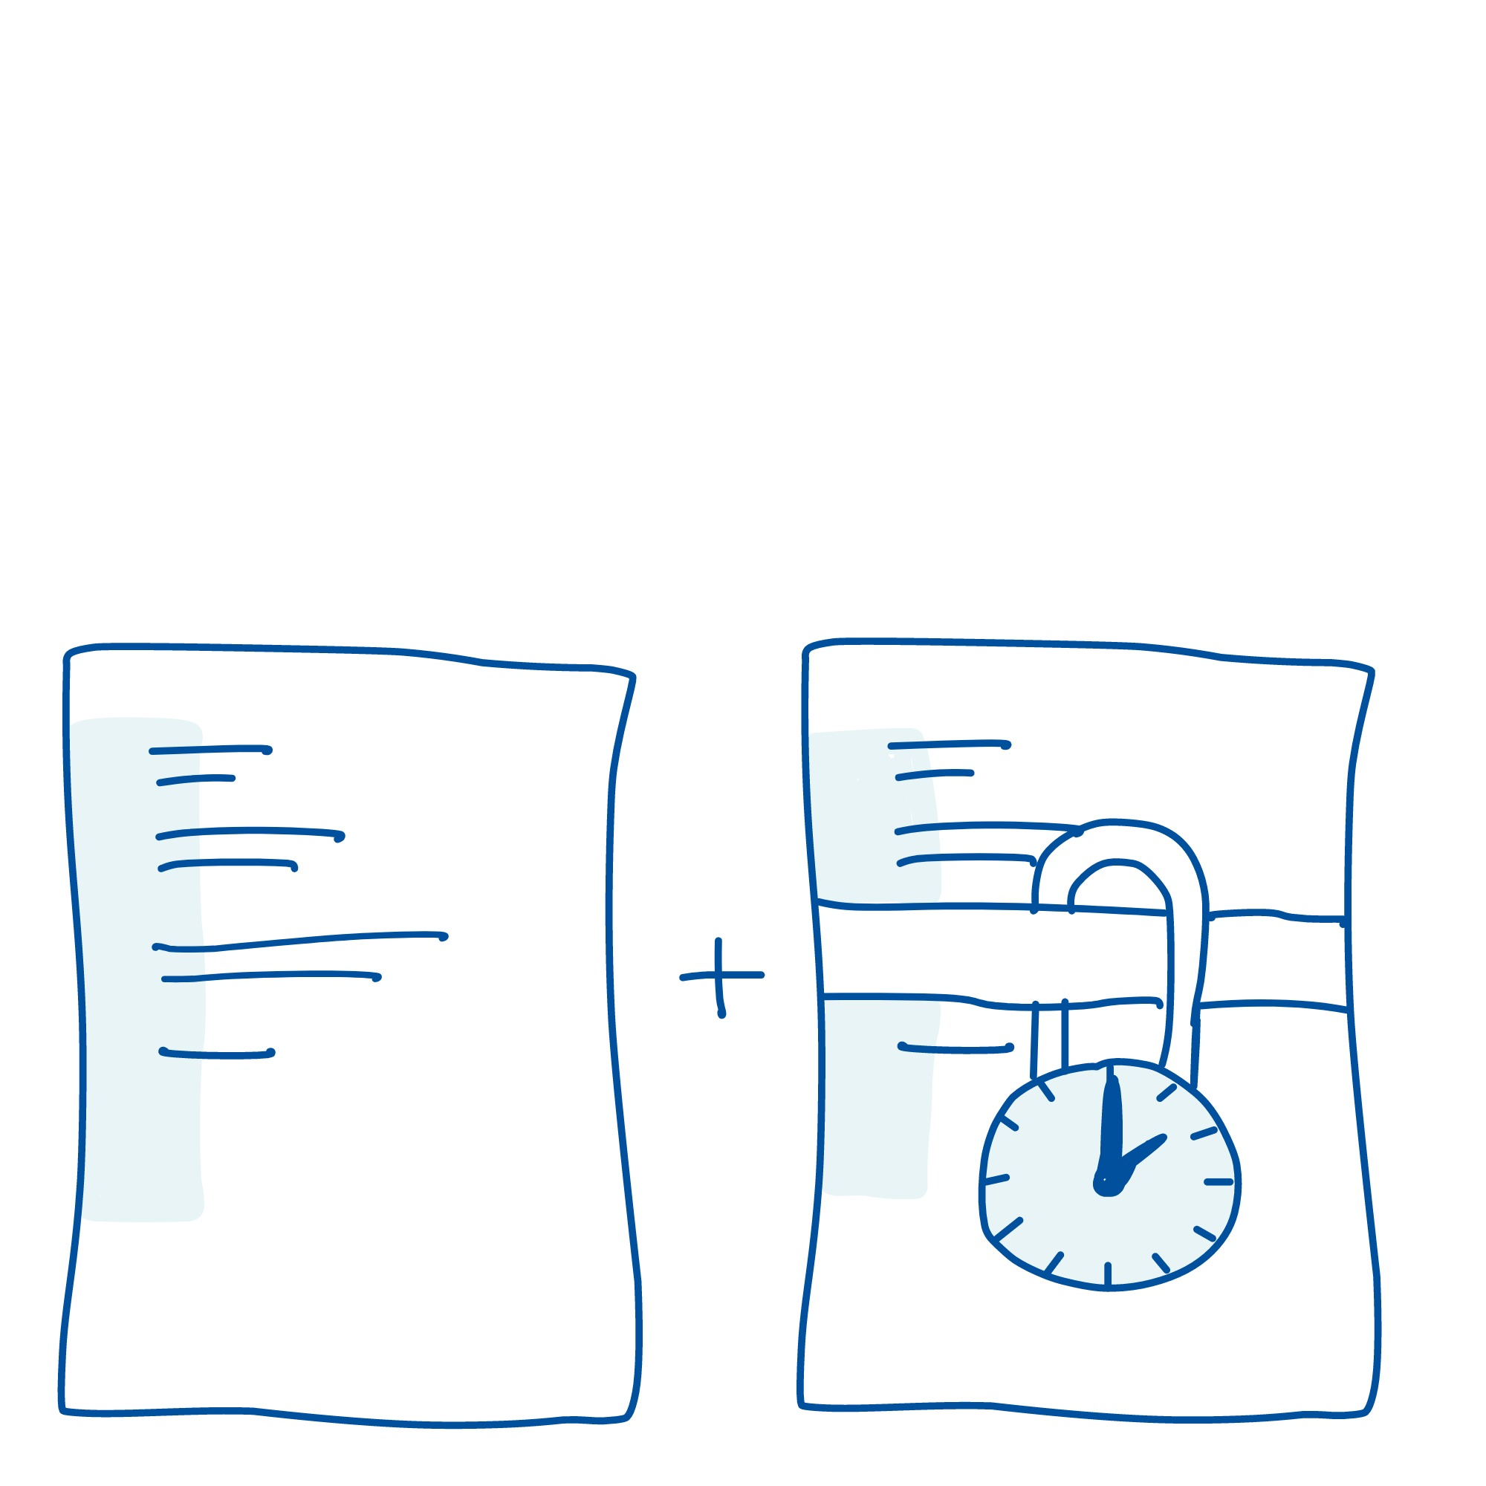
Offentliggjøring
8
Taushetsbelagte opplysninger i vedlegg
Dersom det skal inngå taushetsbelagte opplysninger i oppgaven, f.eks. forretningshemmeligheter, bør det vurderes om dette kan framkomme i et vedlegg til oppgaven slik at vedlegget kan unntas, mens resten kan være offentlig.
Vedlegg kan unntas offentlighet i lenger tid enn tre år ved behov.

Slide 37
Offentliggjøring
8
Tilgang og bruk
Hva kan jeg si om oppgaven?
Dersom du er usikker på hva du kan fortelle andre burde du snakke med kontaktpersonen i bedriften for å få noen praktiske eksempler på hvor grensen går. Taushetsbelagt informasjon bør også spesifiseres i en konfidensialitetsavtale.
Hvis oppgaven ikke er offentlig vil det kun være studenten, veileder, ekstern virksomhet og sensor som har tilgang. Du kan ikke publisere oppgaven i NTNUs Open i denne perioden.
Den eksterne virksomheten skal likevel legge til rette for at du skal kunne benytte hele eller deler av oppgaven i forbindelse med jobbsøknader eller videre akademisk arbeid.
Hva med sensor?
Sensorer, både interne ved NTNU og eksterne, vil ha taushetsplikt etter forvaltningslovens §13. Denne dekker også identifiserbare personopplysninger.

Slide 38
7. Oppsummering

Slide 39
Oppsummering
De viktigste tingene
Standardavtalen er til for å bevare dine rettigheter. Derfor er det hovedavtalen som gjelder i eventuelle konflikter med vedlegg eller andre avtaler.
Du har opphavsrett til oppgaven. Du har også eiendomsrett, men denne kan overføres til ekstern virksomhet om nødvendig.
NTNU kan bruke resultatene dine til videre forskning og undervisning, men kan ikke kommersialisere dem.

Slide 40
Oppsummering
Ressurser
Standardkontrakt
Samarbeidsoppgaver
NTNU Open
Mal for konfidensialitetsavtale

